Slide 1
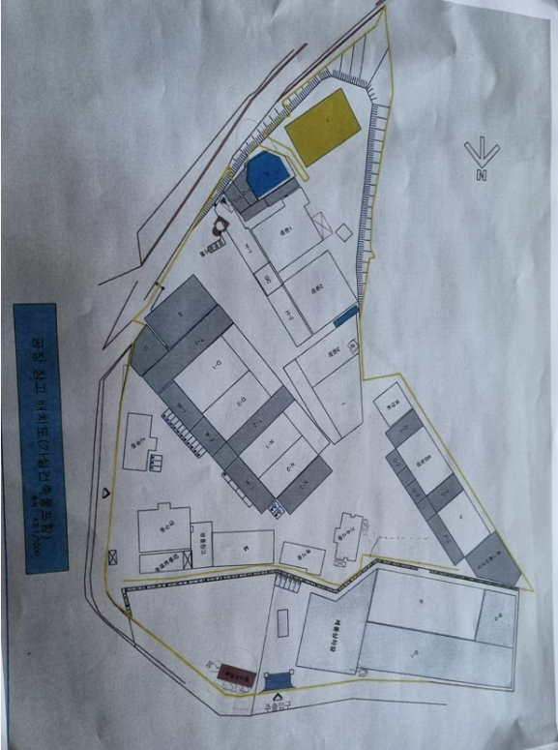
[ 설비_제품 적재창고 및 상차장 누수보수공사 기안 _ 보고일 : 5월 23일 ]
번호 | 내 용 | 세부내용 | 최종금액 (VAT 별도) | 사 진
1 | 제품 적재창고 및 상차장 누수 보수공사 | ■ 개요 - 물류 적재창고 및 상차장 지붕 일부 누수로 인한 우천 시 제품 및 설비 피해 예방 목적 - 수리위치 : B창고 E 환풍기 실리콘 작업, P창고 PB라인 12번, 상차장 B라인 2번/15번 옆, 상차장 E라인 9번/34번 뒤, 상차장 기둥, 정화조 식당 가는 길 (총 7개소) ■ 작업내역 (서울천막공사 / 사업자 462-48-00350) - 물받이 5장 / 파이프 50×30 2본 - 장비(고소작업대 렌탈) 1식 - 인건비 1식 (인원 2명) - 부자재 1식 - 견적금액 : 2,840,000원 - 협의(NEGO)금액 : 2,650,000원 (VAT별도) ■ 첨부1. 물류창고 수리 견적서 (서울천막공사) ■ 첨부2. 사진대지 (Slide 2 ~3 참조) | 2,650,000원 (VAT별도) | ※ 사진대지 (Slide 3 참조)
▶ 첨부1. 견적서 (서울천막공사 / 물받이 및 7곳 누수공사)
NO | 상품명 | 규격&품번 | 발주수량 | 단위 | 단가 | 금액 | 사용용도 / 비고
1 | 물받이 | - | 5 | 장 | 220,000 | 1,100,000 | 물류 적재창고, 상차장
2 | 파이프 | 50×30 | 2 | 본 | 30,000 | 60,000 | -
3 | 장비(고소작업대 렌탈) | - | 1 | 식 | - | 380,000 | -
4 | 인건비 | - | 1 | 식 | - | 800,000 | 인원 2명
5 | 부자재 | - | 1 | 식 | - | 500,000 | -
 |  |  |  | 합 계 |  | 2,840,000
협의금액 (NEGO) |  |  |  |  |  | 2,650,000 | (VAT별도)

Slide 2
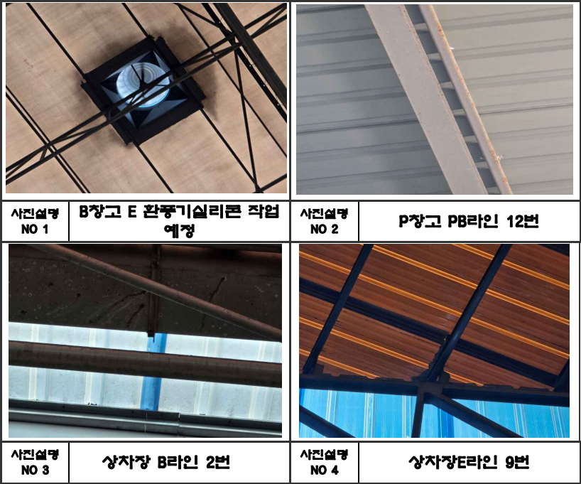
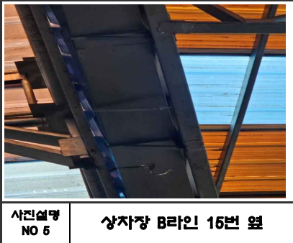
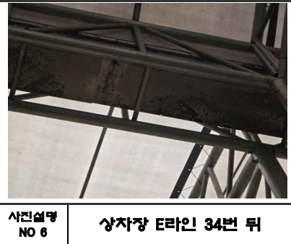
■ 제품창고·상차장 누수현황 사진대지(#1)

Slide 3
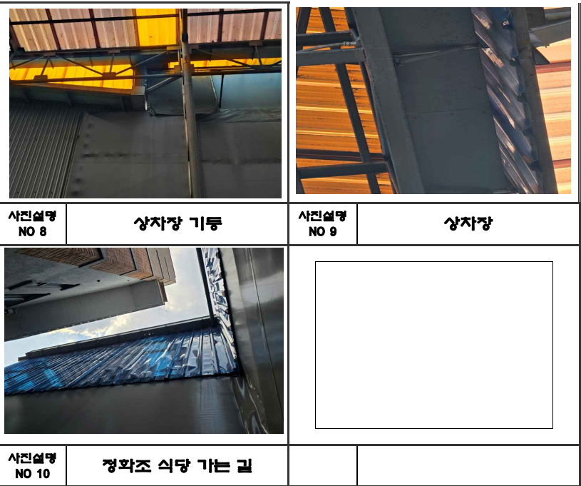
■ 제품창고·상차장 누수현황 사진대지(#2)

Slide 4
[ 시설_N3 원료창고 천막 누수 보수공사_보고일 : 5월 23일 ]
번호 | 내 용 | 세부내용 | 최종금액 (VAT 별도) | 사 진
1 | N3 원료창고 천막 누수 보수공사 | ■ 개요 - N3 원료창고 지붕 천막 노후 파손 및 반투명창 손상으로 인한 우천 시 원료 빗물 오염 및 보관환경 저하 예방 - 수리위치 : N3번 창고 부적합창고 구간 ■ 작업내역 (서울천막공사 / 사업자 462-48-00350) - 천막 65M / 고주파 열처리 35M - 인건비 1식 / 부자재 1식 (실리콘) - 견적금액 : 1,220,000원 - 협의(NEGO)금액 : 1,190,000원 (VAT별도) ■ 첨부1. N3 원료창고 수리 견적서 (서울천막공사) ■ 첨부2. 사진대지 (Slide 5 참조) | 1,190,000원 (VAT별도) | ※ 사진대지 (Slide 4 참조)
▶ 첨부1. 견적서 (서울천막공사 / 천막 보수공사)
NO | 상품명 | 규격&품번 | 발주수량 | 단위 | 단가 | 금액 | 사용용도 / 비고
1 | 천막 | - | 65 | M | 10,000 | 650,000 | N3번 창고 부적합창고
2 | 고주파 열처리 | - | 35 | M | 2,000 | 70,000 | -
3 | 인건비 | - | 1 | 식 | - | 300,000 | -
4 | 부자재 | - | 1 | 식 | - | 200,000 | 실리콘
 |  |  |  | 합 계 |  | 1,220,000
협의금액 (NEGO) |  |  |  |  |  | 1,190,000 | (VAT별도)

Slide 5
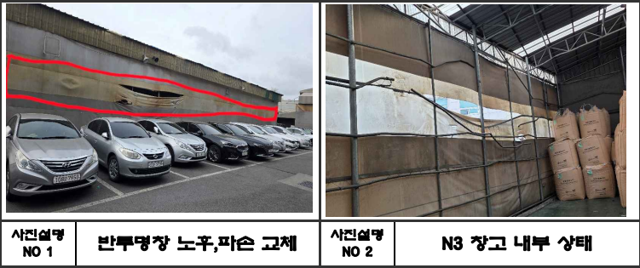
■ N3 원료창고 천막 누수현황 사진대지(#1)

